Slide 1

Герої Крут:
пам’ятаємо подвиг молоді

Slide 2
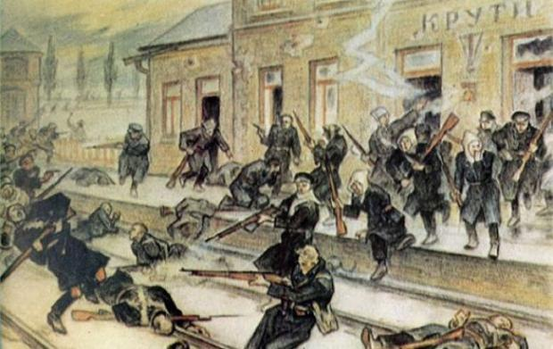
29 січня 1918 року — нерівний бій біля станції Крути.

Slide 3
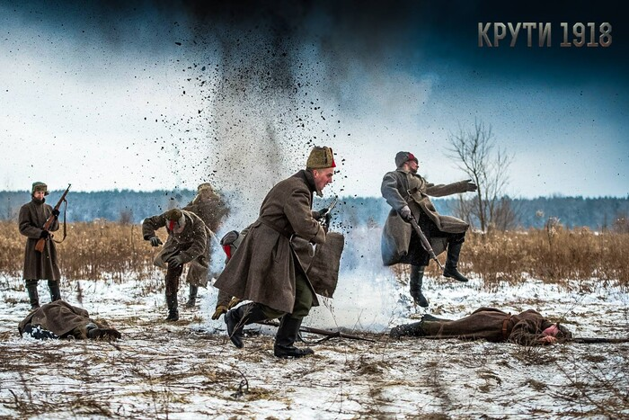
Хто боронив ?
Студенти та гімназисти 16–20 років, добровольці.

Slide 4
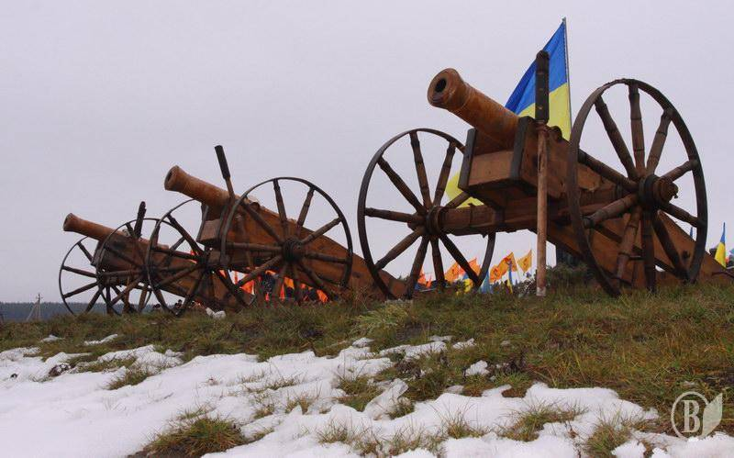
Затримали наступ ворога та дали час для Брестського мирного договору.

Slide 5
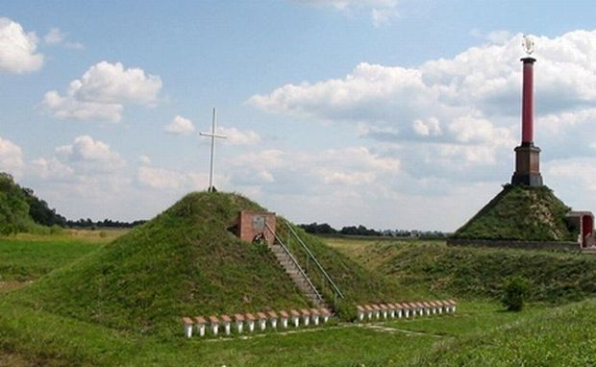
На Аскольдовій могилі Поховали їх — Тридцять учнів українців, Славних, молодих…

Slide 6


Slide 7
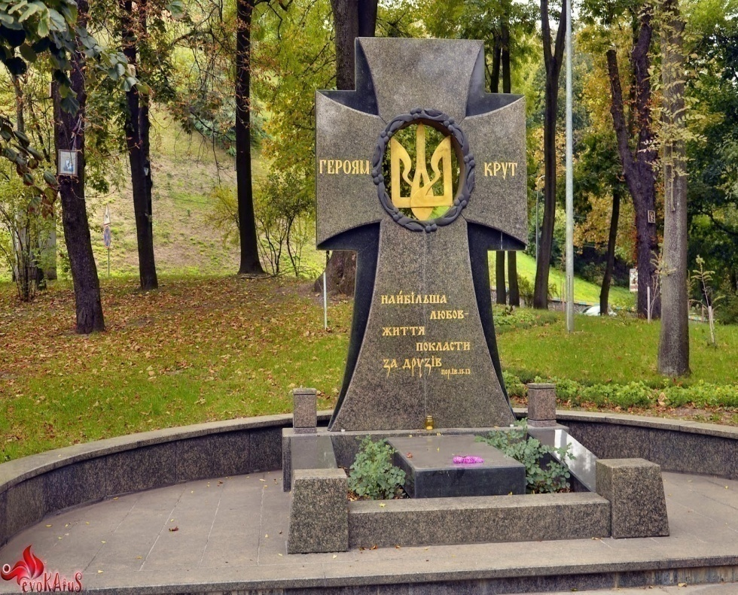

Slide 8


Slide 9
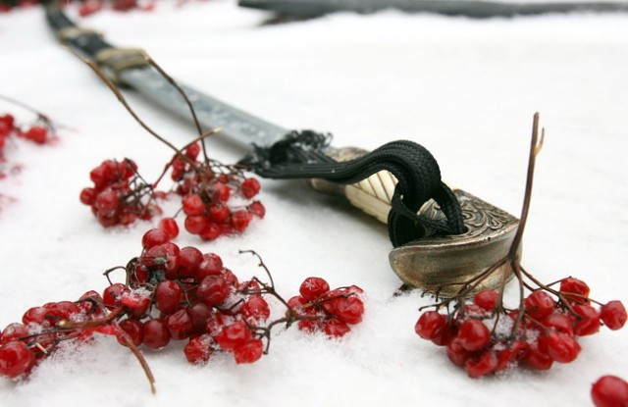
Пам’ятаємо. Шануємо.
Боремося.
Слава Україні!

